Slide 1
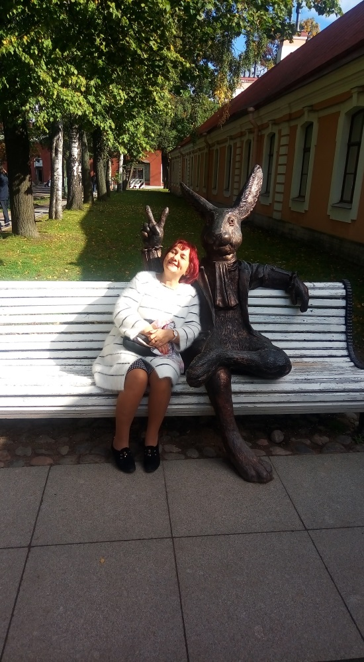
Творческий потенциал воспитателя
Воспитатель
Иордан Ольга Павловна

Slide 2
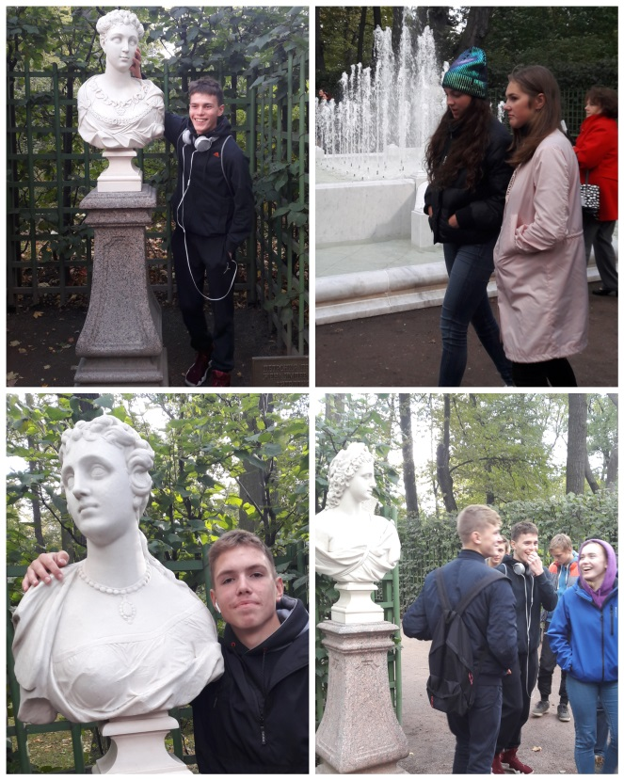
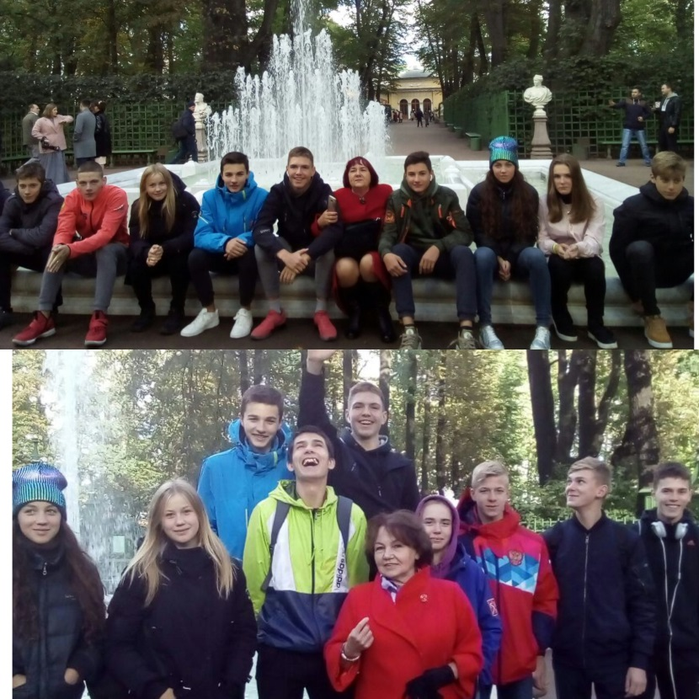
Личностные качества воспитателя для творческой работы с детьми:
*доброжелательность и чуткость;
*разбираться в подростковой психологии;
*высокий уровень интеллектуального развития;
*иметь широкий уровень интересов и умений;
*иметь живой и активный характер;
*обладать чувством юмора;
*быть готовым к постоянному личному совершенствованию;
*иметь творческое и позитивное мышление.

Slide 3
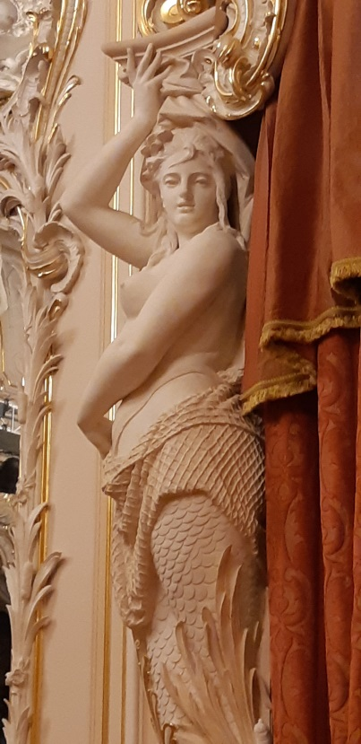
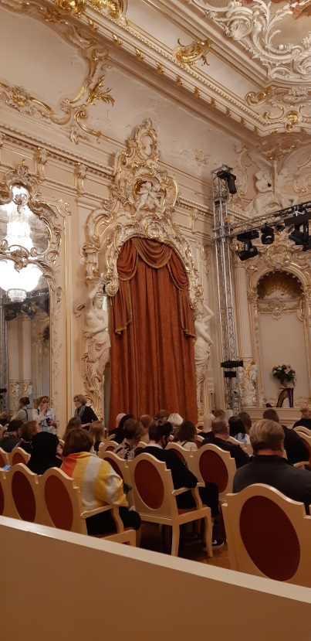
Творческий потенциал воспитателя- это не только знания, это и богатый духовный мир .Это умение отличить добро от зла, важное от второстепенного, это желание работать активно и профессионально.
Notes:
Посещение театра.

Slide 4
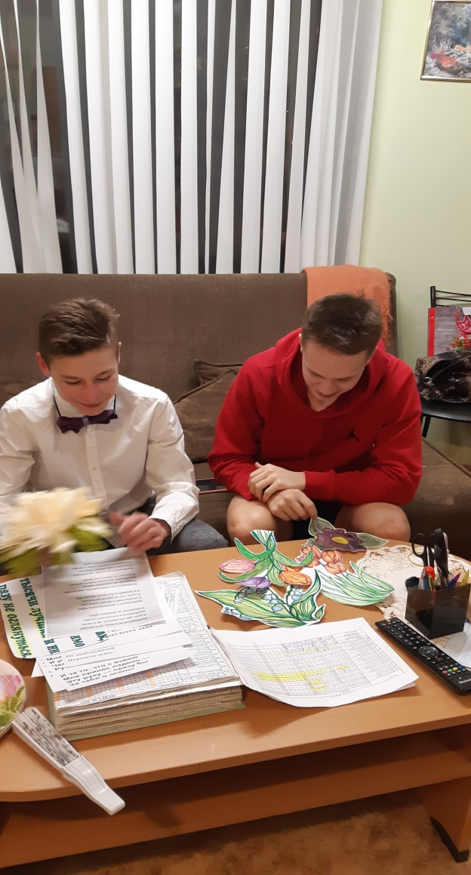
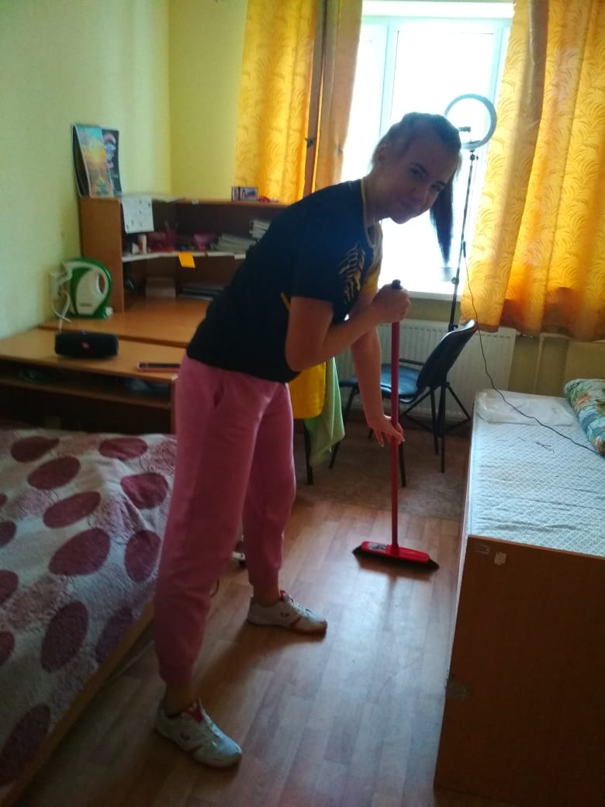
Общайтесь с детьми доверительно, спокойно, доброжелательно.
Воспитателю в работе необходимы:
*педагогический такт;
*артистизм;
*сопереживание и сочувствие;
*поощрение детского воображения;
*быстрая реакция в решении проблемных ситуаций.

Slide 5
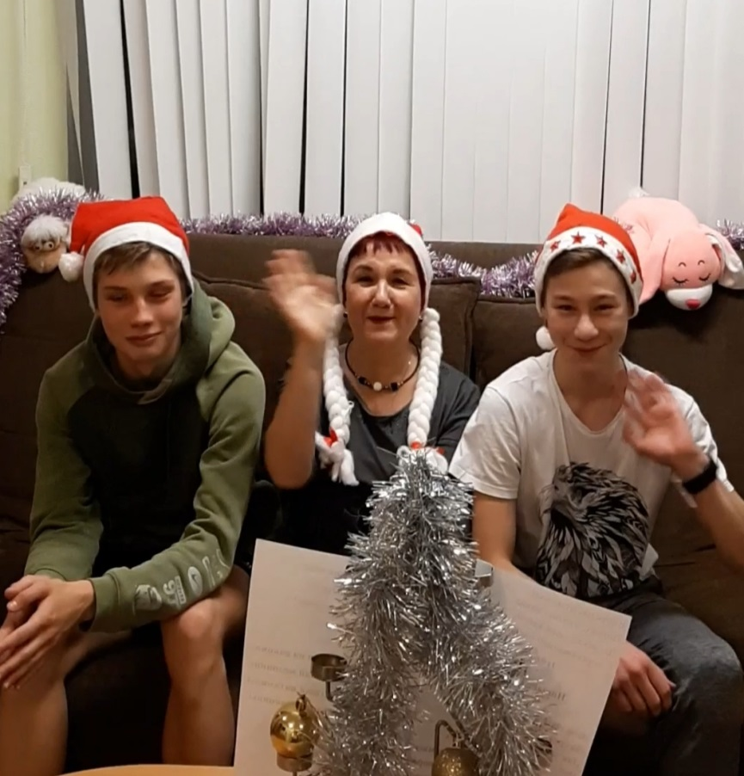
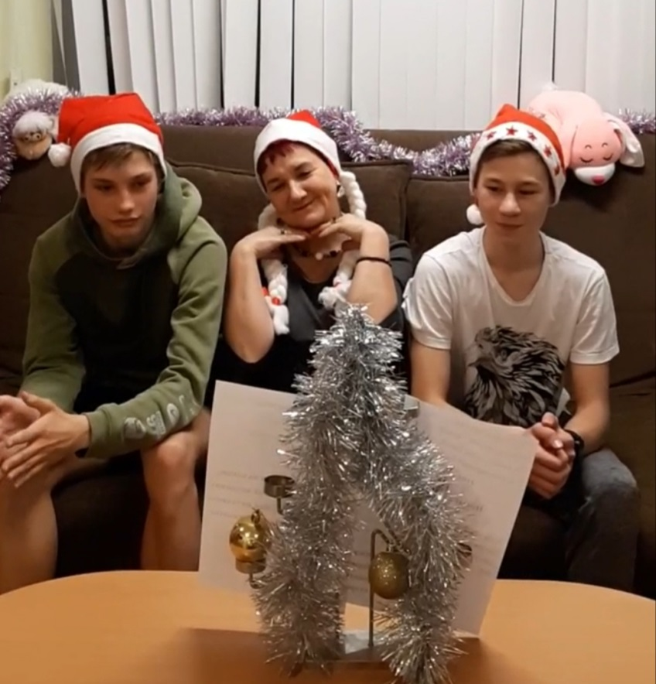
Творчество – это лучшая форма человеской деятельности.
Творчество – это не особый дар избранных. Этим даром наделен каждый человек!
Основой творчества является ВНУТРЕННЯЯ МОТИВАЦИЯ.

Slide 6
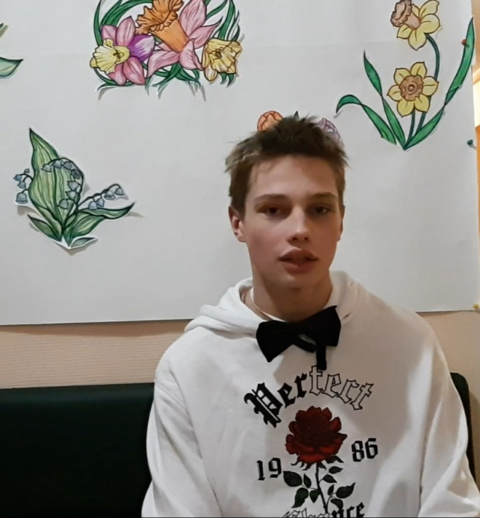
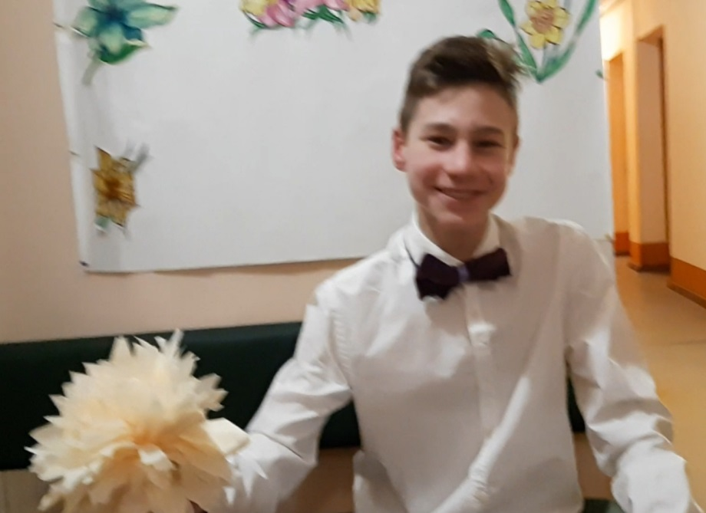
Благодарность, позитив, участие, поддержка в работе воспитателя с ребятами помогают.
Публичные обвинения, отсутствие единства требований, угрозы, напоминания о промахах и неудачах – недопустимы.
Трудный подросток – объект для помощи, а не критики.
Онлайн-поздравление к 8 марта.
Поздравления в стихах.

Slide 7
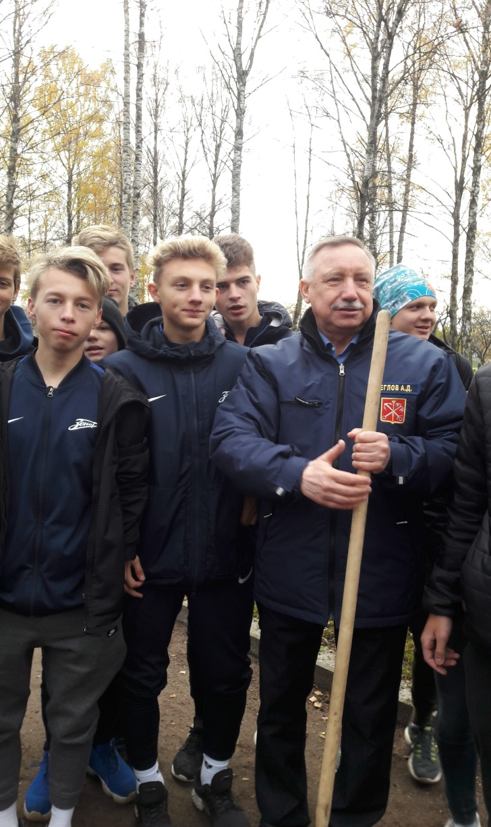
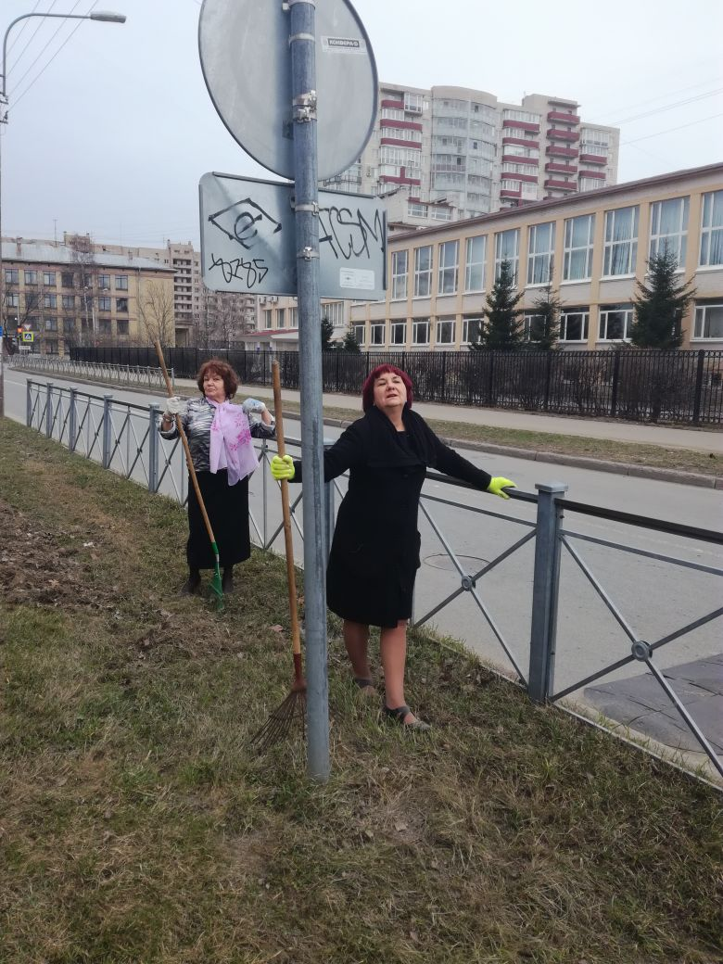
Личный пример и участие – лучший метод в воспитании и закреплении прививаемых навыков.
Субботник на Пискаревском мемориале.
Субботник у общежития.
Notes:
Личный пример – лучший вариант получения и закрепления навыков.

Slide 8
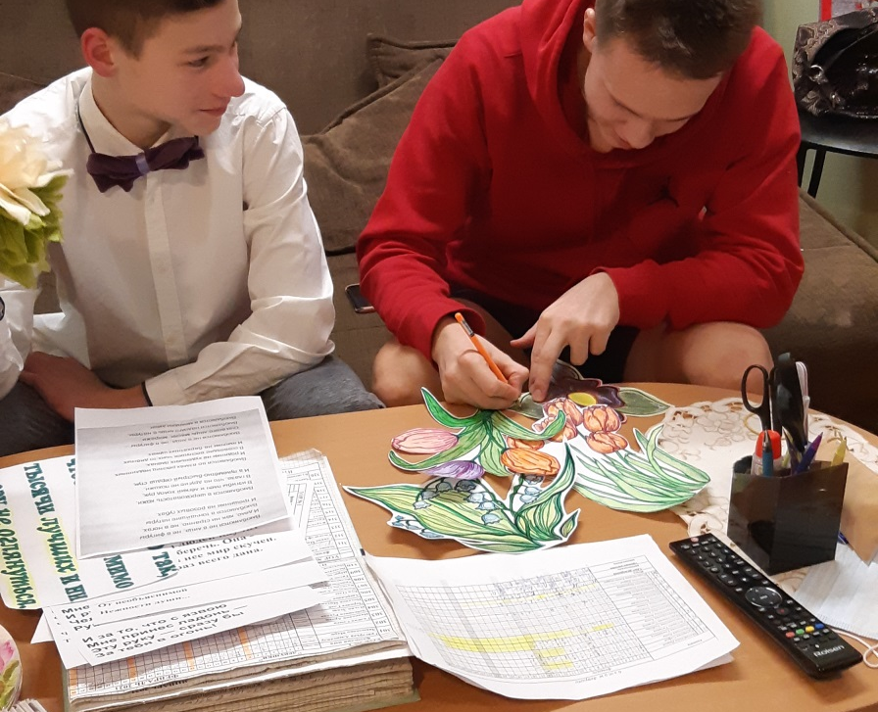
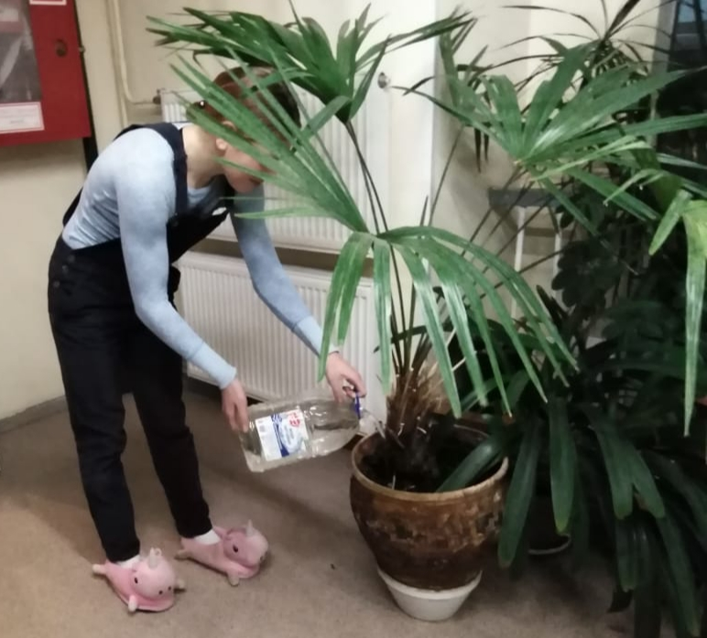
Задания или поручения для подростков должны быть конкретными и посильными.
Размытые и нечеткие задачи предполагают невыполнение.

Slide 9
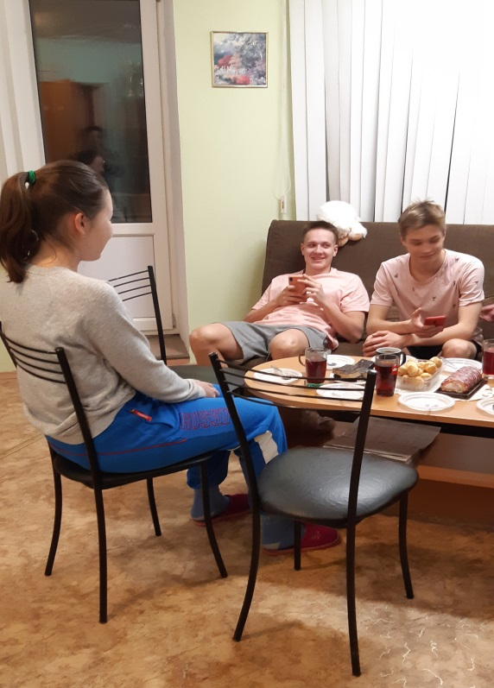
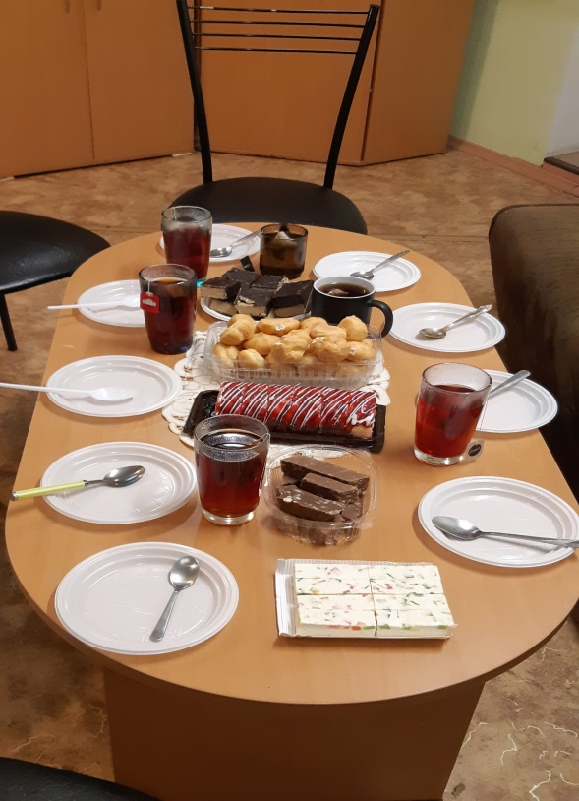
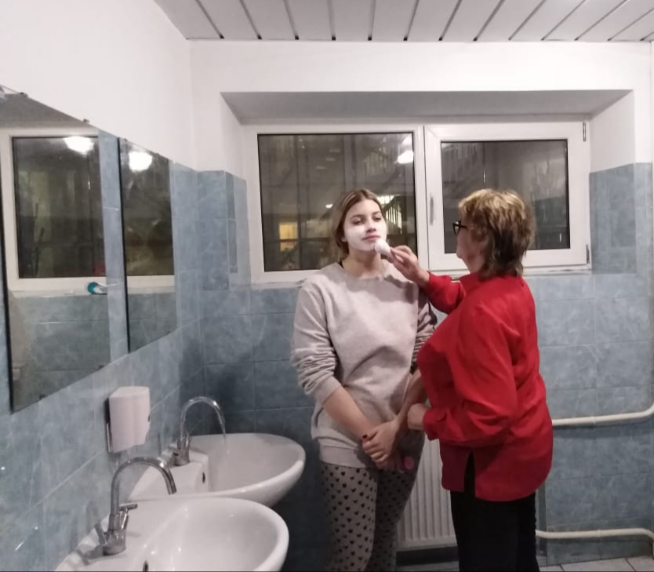
Воспитатель в общежитии должен использовать весь потенциал своего жизненного опыта – мамы, целителя, спасателя, судьи, хозяйки, кулинара, репетитора, дизайнера, психолога.
Праздничное чаепитие 23 февраля
Подготовка к 8 марта

Slide 10
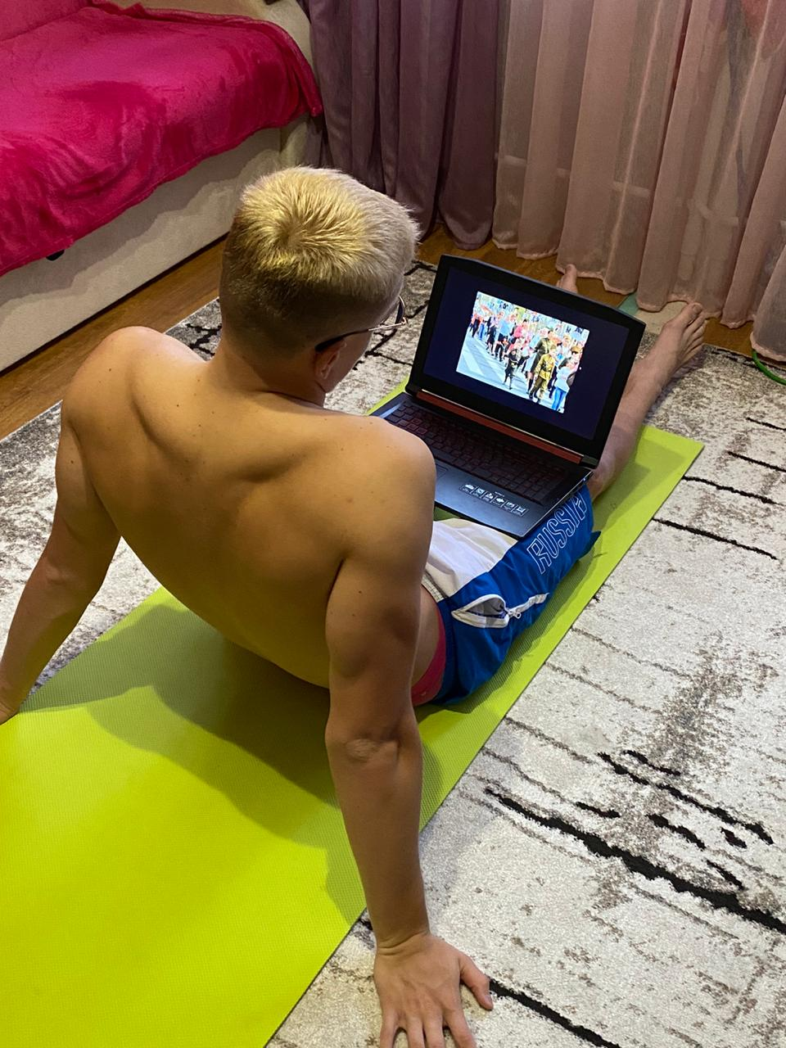
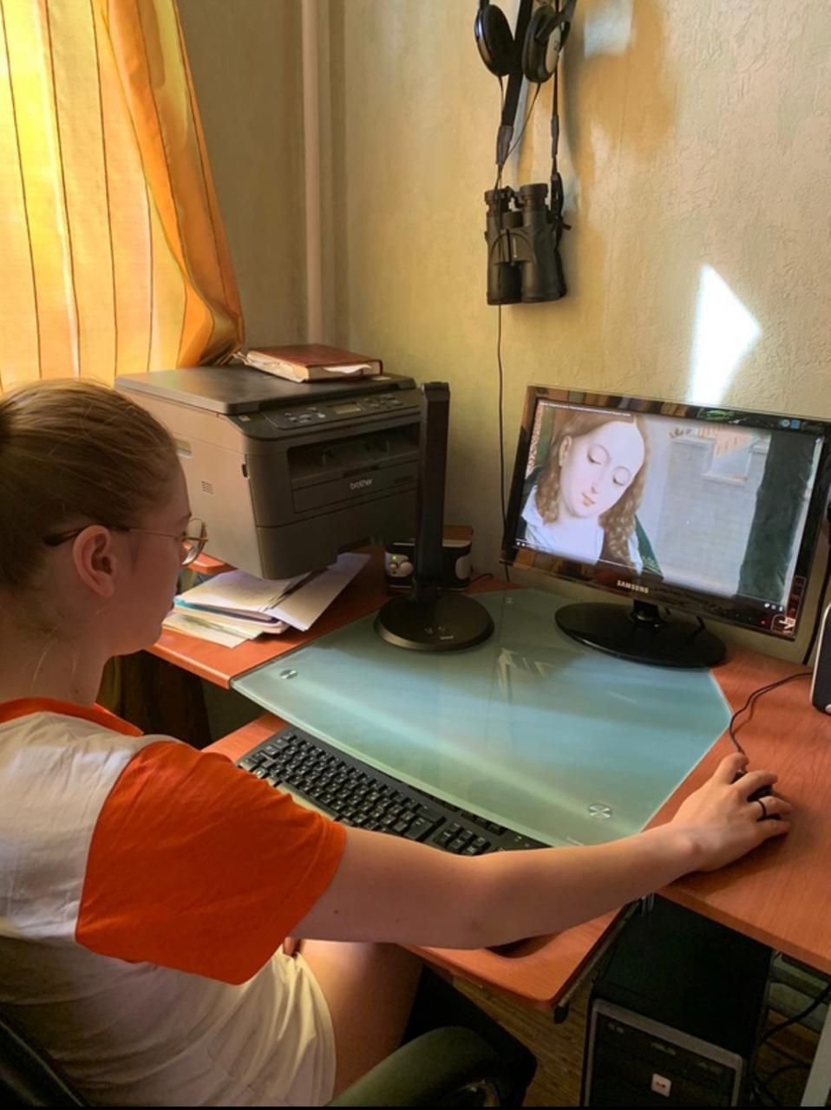
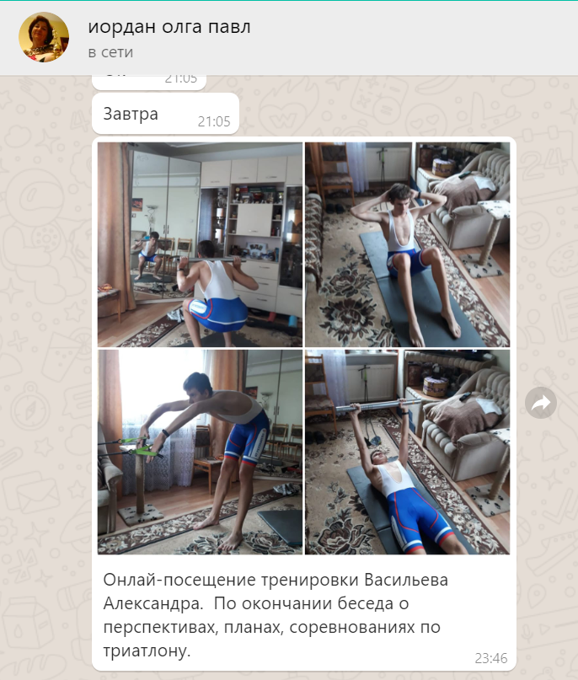
Воспитатель в нашем стремительном мире должен нестандартно мыслить, подходить к проблемной ситуации креативно, владеть современными педагогическими методиками, принимать решения уверенно и с самообладанием.
Работа в период пандемии – «на удалёнке» – научила работать по-новому.

Slide 11
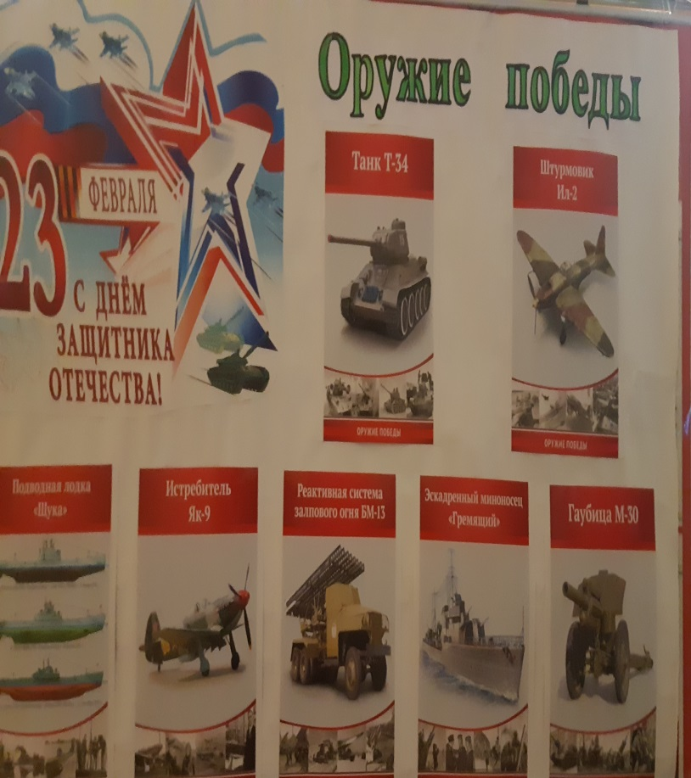
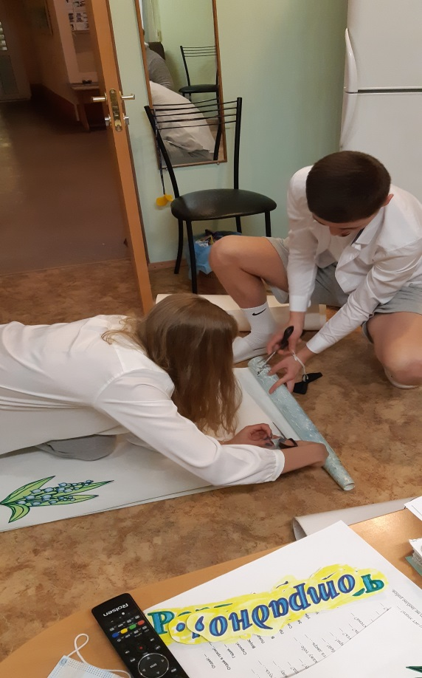
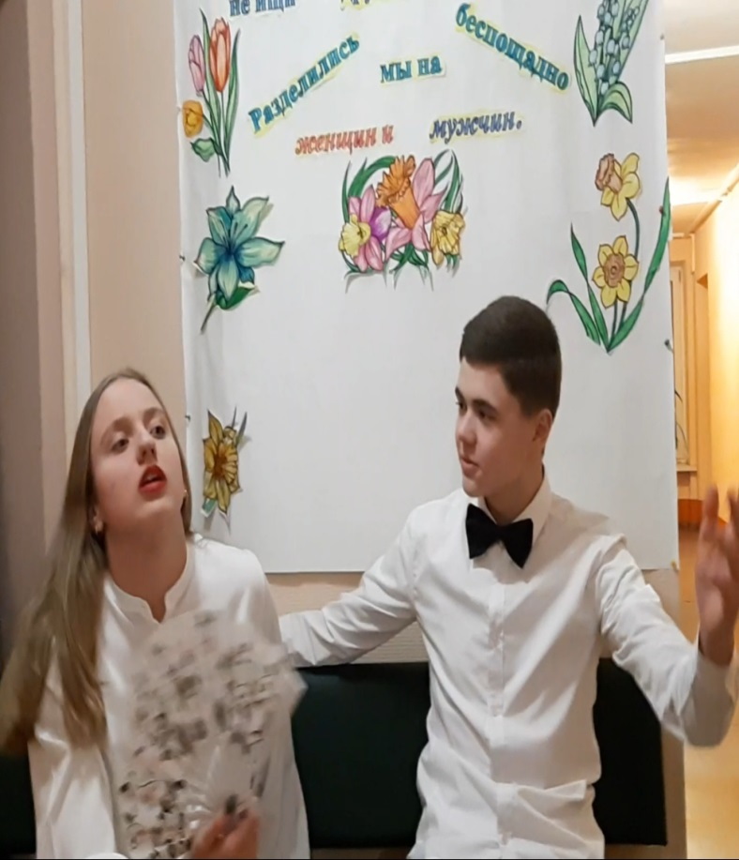
Творческим потенциалом обладает каждый воспитатель – у каждого свое: дизайн, музыкальный вкус, психологическая тонкость, художественный навык, коммуникабельная тактика.
Главное – желание воспитателя этот потенциал применять в воспитательной работе ежедневно, искренне, неравнодушно.

